Slide 1
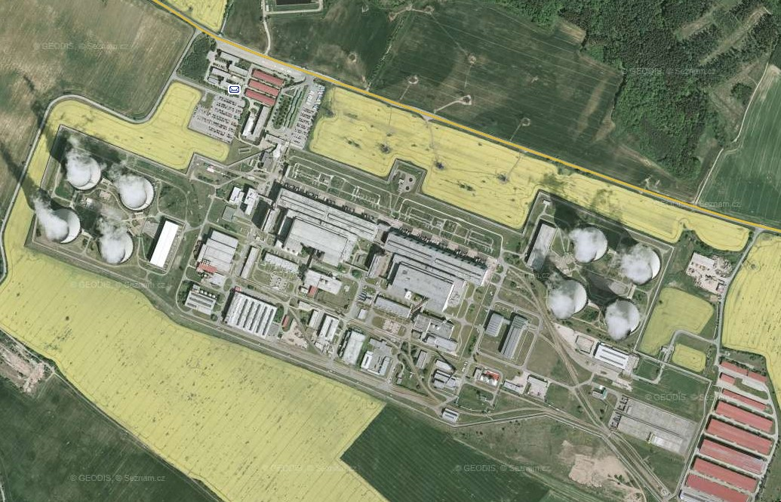
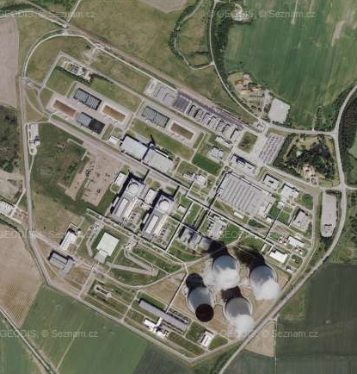
Lidé a
ionizující záření
minimum z radiační ochrany
Státní úřad pro jadernou bezpečnost

Slide 2
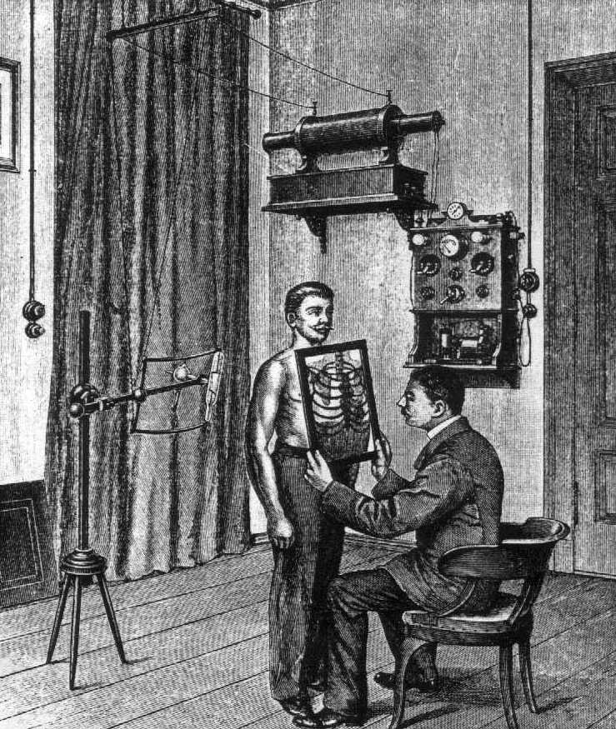
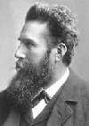
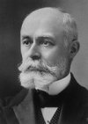
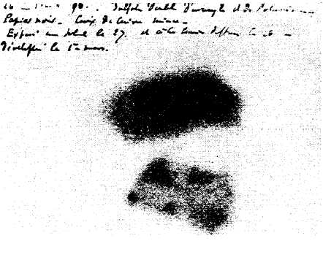
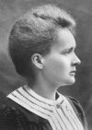
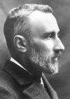
Trochu historie...
Wilhelm Conrad RÖNTGEN
1895 - objev paprsků X
Antoine Henri BECQUEREL
1896 - objev radioaktivity
Marie a Pierre CURIEOVI
1898 - objev polonia, 1910 - objev radia
Státní úřad pro jadernou bezpečnost

Slide 3
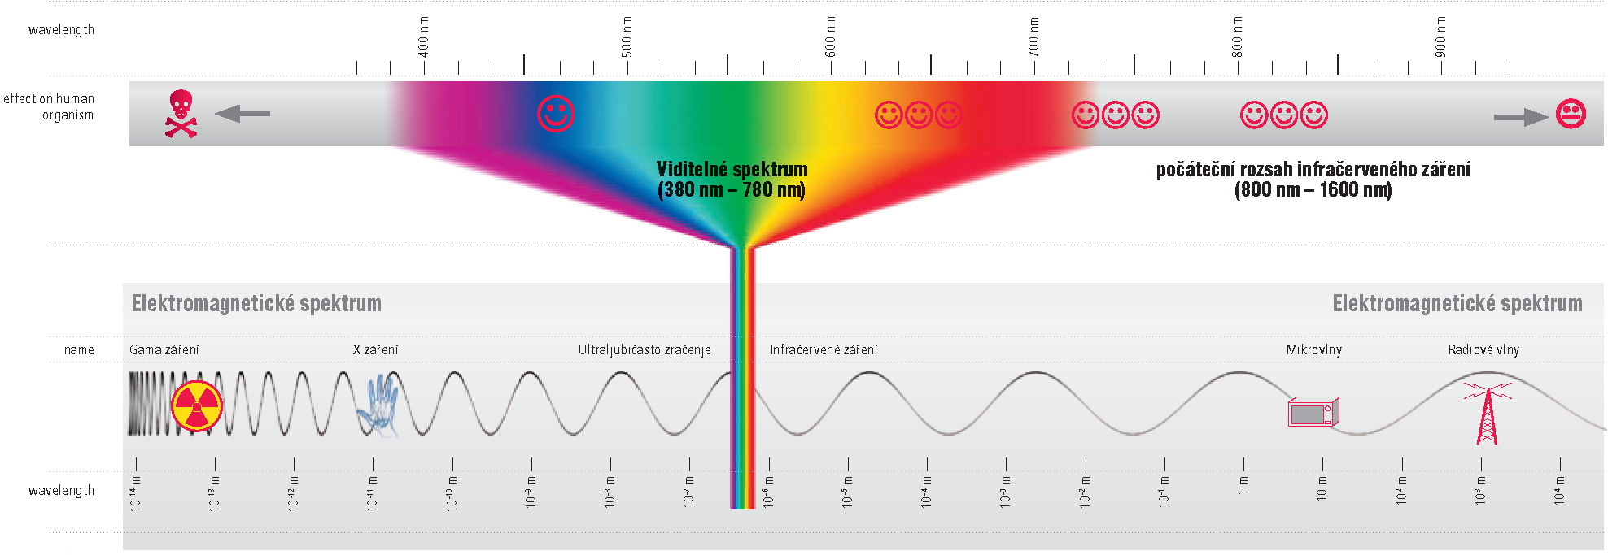
Druhy záření
částicové (korpuskulární)
alfa částice (2 protony a 2 neutrony)
elektronové (elektrony z jaderných reakcí)
pozitronové (pozitrony z jaderných reakcí)
neutronové (neutrony z jádra)
vlnové (elektromagnetické)
rtg záření, gama záření
Státní úřad pro jadernou bezpečnost

Slide 4
Zdroje (původ) ionizujícího záření
Atomy radioaktivních prvků
samovolná přeměna energeticky nestabilních jader
rychlostí přeměn je určena veličina aktivita
mohou vysílat částice alfa, beta, gama nebo neutrony
Generátory záření
technická zařízení, která urychlují částice, které dále ionizují nebo generují svazek fotonů (např. rtg generátory, cyklotron)
Státní úřad pro jadernou bezpečnost

Slide 5


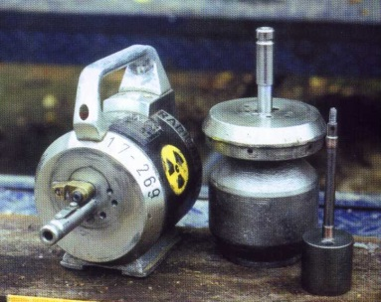
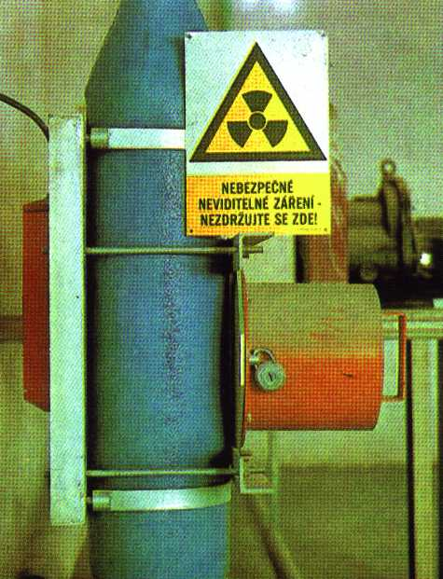

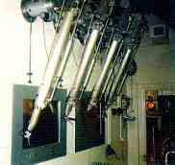
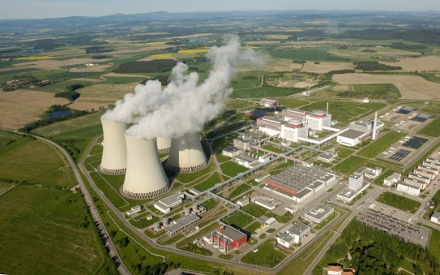
Příklady zdrojů ionizujícího záření
přírodní zdroje umělé zdroje
kosmické záření
přírodní radioaktivní látky v potravinách
radon v domech
radioaktivní látky v podloží
Státní úřad pro jadernou bezpečnost

Slide 6
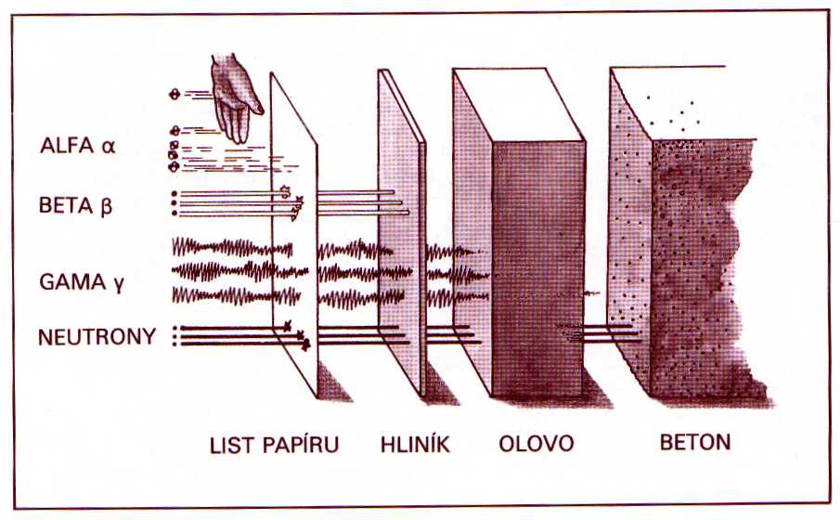
Proč „ionizující“ záření
= +
záporně
nabitý
elektron
elektricky neutrální atom
kladně nabitý iont
Vlastnosti záření
Státní úřad pro jadernou bezpečnost

Slide 7
Jak popisujeme zdroj ionizujícího záření ?
Energie vycházející ze zdroje je důsledkem přeměn jader atomů. Látka, u které dochází k přeměnám jader, se nazývá radioaktivní.
Mírou radioaktivity je aktivita, je to veličina vztažená ke zdroji, její jednotkou je 1 Bq (becquerel, čti „bekerel“).
Aktivitu 1 Bq má látka, u níž dojde průměrně k jedné přeměně jádra za 1 sekundu: 1 Bq představuje velmi malou aktivitu zdroje!
aktivita vztažená k hmotnosti = hmotnostní aktivita (Bq/kg)
aktivita vztažená k ploše = plošná aktivita (Bq/m²)
Příklady
v podloží jsou desítky až stovky Bq/kg přírodních radionuklidů
slabé zářiče (etalony) do 1 MBq (milióny Bq)
ozařovače ve zdravotnictví 100 GBq až 10 TBq (stovky miliard až desítky biliónů Bq)
Státní úřad pro jadernou bezpečnost

Slide 8
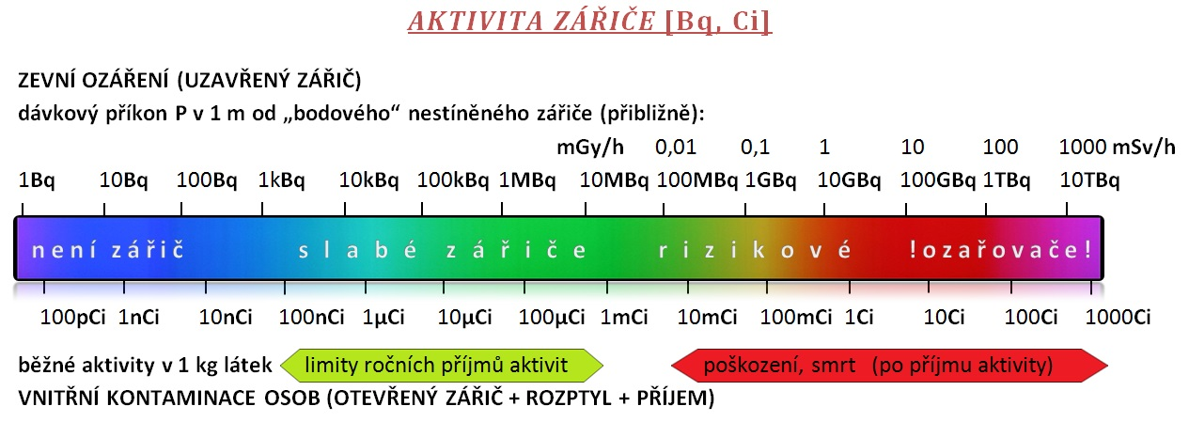
Aktivita zdroje

Slide 9
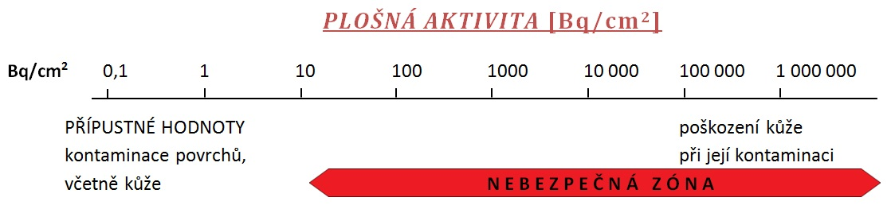
Plošná aktivita

Slide 10
Jak popisujeme účinek záření ?
Množstvím energie, které předá záření ozářenému objektu, tedy veličinami vztaženými k terči.
Míra předané energie se vyjadřuje dávkou, jednotkou je Gy (gray) nebo Sv (sievert), dříve R (rentgen).
Ekvivalentní dávka popisuje účinek na orgán nebo tkáň. Efektivní dávka popisuje účinek na celé tělo.
Pokud vztáhneme dávku k času, mluvíme o dávkovém příkonu : Gy/h resp. Sv/h .
1 Gy a 1 Sv představují velmi velké dávky, proto v praxi používáme jednotky tisíckrát menší: 1 mGy, 1 mSv nebo milionkrát menší: 1 μGy, 1 μSv
Dávky pod 100mSv považujeme za nízké dávky.
Poznámka: Veličina aktivita zdroje a dávka nejsou navzájem přímo převoditelné.
Státní úřad pro jadernou bezpečnost

Slide 11
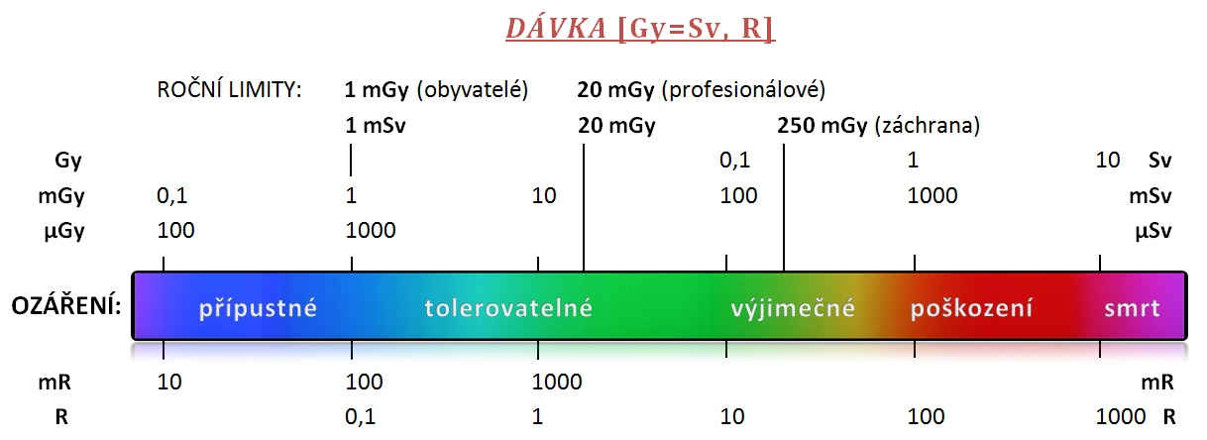
Dávka

Slide 12
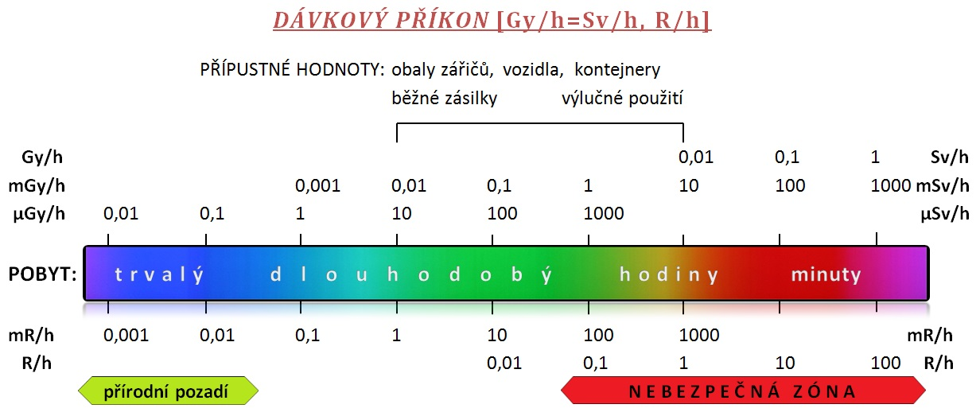
Dávkový příkon

Slide 13
Způsoby ozáření člověka
VNĚJŠÍ VNITŘNÍ
vdechnutí
požití
zdroj záření je
mimo lidské tělo uvnitř lidského těla
Státní úřad pro jadernou bezpečnost

Slide 14
Účinky ionizujícího záření na buňku
ionizující záření buňku
zničí nebo změní
tkáňová reakce
buněčná populace se v závislosti na dávce zmenšuje
tím je narušena funkce tkání
dochází k chorobným změnám – tzv. tkáňová reakce
stochastický účinek
mění se genetická informace v jádře buňky
buňka si zachovává schopnost dalšího dělení
zkomolený „program“ vede ke vzniku nádoru
při mutaci v zárodečných buňkách je možný vliv na potomstvo
Státní úřad pro jadernou bezpečnost

Slide 15
Účinky ionizujícího záření na člověka se liší vztahem dávky a účinku
tkáňová reakce
(deterministické účinky)
Účinek má práh:
0,5 Sv – zákal oční čočky
3 Sv – radiační popáleniny
~ 2 Sv na celé tělo –akutní nemoc z ozáření
dávka
pravděpodobnost stochastického účinku
Přestože v epidemiologických studiích je pozorován účinek až od cca 0,1 Sv, je z důvodu opatrnosti předpokládaná bezprahová lineární závislost na dávce.
dávka
Státní úřad pro jadernou bezpečnost

Slide 16
Cíle radiační ochrany
Při využívání zdrojů ionizujícího záření:
vyloučit ozáření způsobující tkáňové reakce (deterministické účinky)
pravděpodobnost stochastických účinků udržovat na nejmenší rozumně dosažitelné úrovni
Státní úřad pro jadernou bezpečnost

Slide 17
Základní technická a organizační opatření
PREVENCE!
stínění
čas
vzdálenost
(jódová profylaxe – specificky pro vyloučení ozáření štítné žlázy radioaktivním jódem)
Státní úřad pro jadernou bezpečnost

Slide 18
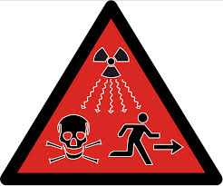
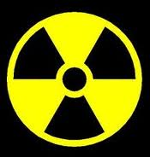
Varovné symboly
Státní úřad pro jadernou bezpečnost

Slide 19
Příklady úrovně ozáření v ČR
(mSv)
Limity ozáření pro radiační pracovníky:
100 mSv za 5 po sobě jdoucích roků a
50 mSv/rok
100
50
10
1
0,1
0,02
CT vyšetření hrudníku
3,2 mSv/rok celkem od přírodního ozáření (kosmické a zemské záření, přírodní radionuklidy v potravinách, radon v domech)
1,2 mSv/rok od kosmického a zemského záření na volném terénu (průměrně 0,14 μSv/h)
jeden rtg snímek hrudníku
Státní úřad pro jadernou bezpečnost

Slide 20
Co je běžné?
Dávkový příkon 1 m nad volným terénem v ČR (různě velký podle místa)
0,1 – 0,3 mikroSv/h
(100 – 300 nanoSv /h)
… odpovídá asi 1mSv za rok
Státní úřad pro jadernou bezpečnost

Slide 21
Co je regulované
Ozáření obyvatelstva (bez přírodního pozadí a ozáření při vyšetření nebo léčbě)
1 mSv /rok
POZOR!! Tato hodnota nereprezentuje hranici mezi bezpečným a nebezpečným !!
Slouží pouze pro stanovení rozumně dosažitelné míry radiační ochrany při plánovaných činnostech se zdroji záření.
Státní úřad pro jadernou bezpečnost

Slide 22
Co je ještě přijatelné při nehodách
do 100 mSv
základní hodnota pro rozhodování o opatřeních pro obyvatele i záchranáře
100 – 500 mSv
výjimečně tolerovatelné dávky pro záchranáře v případě záchrany životů, zabránění velkým škodám nebo zabránění dalšího rozvoje havárie
VŽDY SNAHA OMEZIT JAKÉKOLIV AKCE NA NEZBYTNĚ NUTNOU DOBU – PŘÍPRAVA!!
Státní úřad pro jadernou bezpečnost

Slide 23
pro pracovníky výjimečně do 50 mSv/rok
Při nehodách:
pro obyvatele regulované
(mSv/rok)
0,01 0,1 1 20 100 500
pro všechny zanedbatelné
Při nehodách:
pro obyvatele nepřijatelné
pro záchranáře výjimečně tolerovatelné
pro obyvatele neplánované
pro pracovníky regulované
pro obyvatele regulované
Státní úřad pro jadernou bezpečnost

Slide 24
Léčba ozářených
Tkáňová odezva po akutním zevním ozáření (popáleniny, nekrózy) – místní ošetření, odstranění nekrotické tkáně, amputace.
Akutní vnitřní ozáření – DTPA – látky urychlující vylučování některých radionuklidů z těla, dávkování jen pod kontrolou lékaře – ledviny, játra!
Akutní nemoc z ozáření - hospitalizace, transfuze, antidota, transplantace kostní dřeně
Stochastické účinky – vznik podléhá pravděpodobnosti, nelze v podstatě ovlivnit, lze např. doporučit zdravý životní styl.
Státní úřad pro jadernou bezpečnost

Slide 25
Stochastické účinky
Pravděpodobnost úmrtí na rakovinu
v populaci je 25%.
Kdybychom jednotlivce vystavili ozáření 100 mSv, pak pravděpodobnost úmrtí vzroste na 25,5%.
Nelze však určit zda konkrétní osoba rakovinu dostane nebo ne. Nelze ani určit zda rakovina u konkrétní osoby je způsobena zářením nebo něčím jiným. Toto lze vždy hodnotit pouze statisticky jako zvýšený výskyt případů v určité populaci, která byla vystavena zvýšenému ozáření. Ovšem pokud se dávky, kterým bude tato skupina vystavena budou pohybovat pod 100mSv nebude účinek rozeznatelný od uvedeného relativně vysokého přirozeného výskytu nádorů v neozářené populaci.

Slide 26
Vliv úniku radioaktivních látek na okolí (1)
Podle aktuální meteorologické situace se uniklé radioaktivní látky
hodně nebo málo rozptýlí
v atmosféře.
Mrak obsahující radioaktivní látky se pohybuje ve směru větru a radioaktivní látky z něho vypadávající kontaminují terén.
V případě dobrého rozptylu vznikne větší plocha méně kontaminovaného terénu, v případě špatného rozptylu menší plocha s větší kontaminací.
Státní úřad pro jadernou bezpečnost

Slide 27
Vliv úniku radioaktivních látek na okolí (2)
při průchodu oblaku
po průchodu oblaku
vnější ozáření z oblaku
! vzácné plyny *Xe, *Kr
vnější ozáření z depozitu
! cesia *Cs, jódy *I, tellury *Te
vnitřní ozáření (inhalace)
! jódy *I
postupné vytváření depozitu
Státní úřad pro jadernou bezpečnost

Slide 28
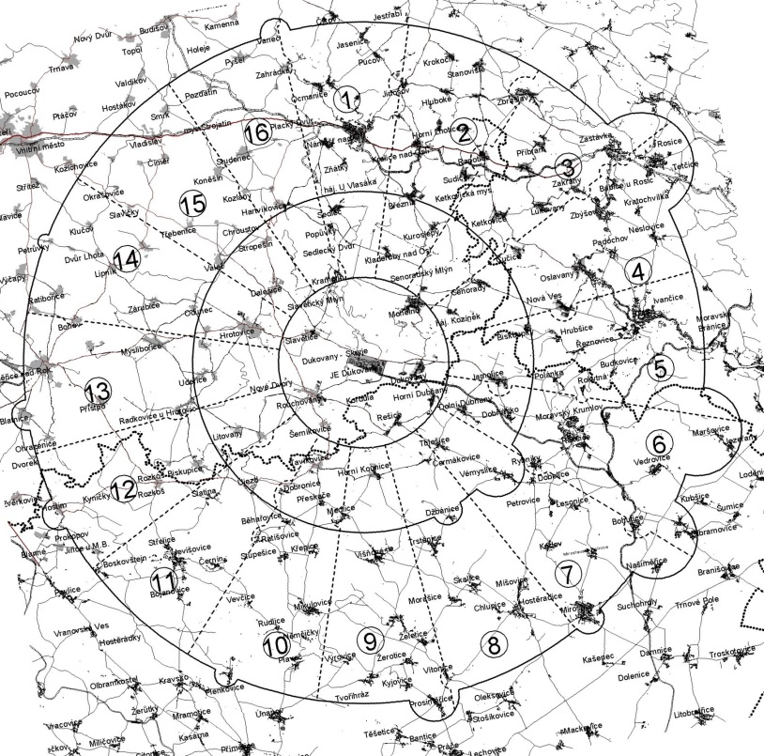
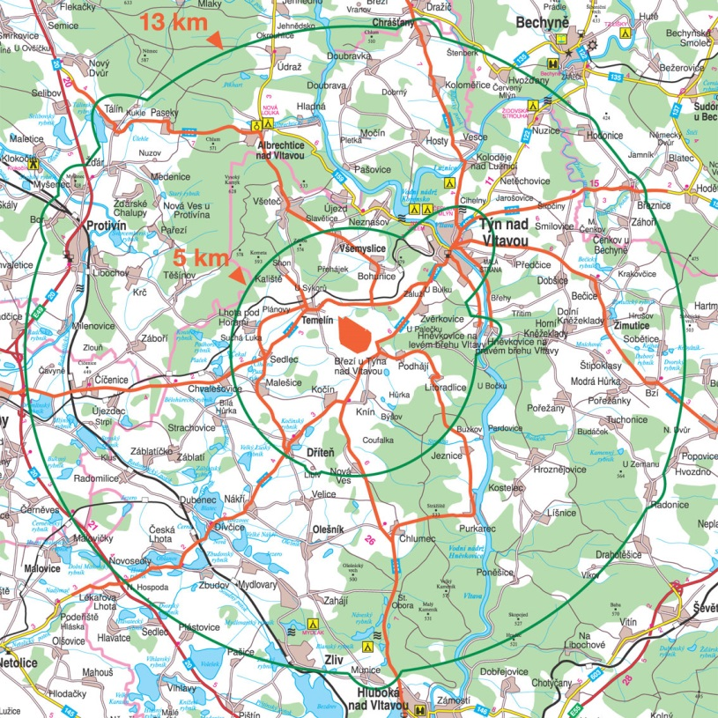
Neodkladná ochranná opatření v okolí JE
Ukrytí a jódová profylaxe – připraveny v celé zóně havarijního plánování (ZHP), ukrytí max. 2 dny.
Evakuace – připravena ve vnitřní části ZHP, max. na 1 týden.
Zóny havarijního plánování
20 km
10 km
Dukovany Temelín
Státní úřad pro jadernou bezpečnost

Slide 29
Neodkladná ochranná opatření
Ukrytí v domech sníží ozáření:
z oblaku cca 3 až 5x,
z inhalace 1 až 3x,
z okolního terénu až 10x.
Včasná jódová profylaxe zabrání ozáření štítné žlázy v důsledku inhalace radioaktivních jódů !
Státní úřad pro jadernou bezpečnost

Slide 30
Následná ochranná opatření v okolí JE
Regulace požívání kontaminovaných potravin, vody a používání kontaminovaných krmiv
– vyhlašuje se na základě výsledků monitorování radiační situace v ZHP i mimo ni.
Přesídlení obyvatel
– dočasné nebo trvalé podle skutečné radiační situace v ZHP.
Státní úřad pro jadernou bezpečnost

Slide 31
Odhad radiační situace podle setrvávajícího dávkového příkonu 1 m nad terénem po vytvoření depozitu
(mSv/h)
0,001 0,01 0,1 1 10
odvolání ukrytí obyvatel
bude upřesněno na základě monitorování v terénu
evakuace obyvatel
Dávkový příkon větší než 1 mSv/h odpovídá dávce větší než
100 mSv/týden (zásahová úroveň pro provedení evakuace).
Státní úřad pro jadernou bezpečnost

Slide 32
Děkuji za pozornost.
Státní úřad pro jadernou bezpečnost

